Slide 1
เส้นทางความก้าวหน้า การเข้าสู่ตำแหน่งที่สูงขึ้นของบุคลากรสายสนับสนุนวิชาการ
วันที่ 23 เมษายน พ.ศ.2567 เวลา 08.30 น. – 12.00 น.
มหาวิทยาลัยราชภัฏสกลนคร ทางระบบ Zoom
โดย นางบุษยมาศ แสงเงิน
อดีตผู้อำนวยการกองบริหารงานบุคคล สังกัดสำนักงานอธิการบดี
มหาวิทยาลัยราชภัฏพิบูลสงคราม

Slide 2
ตำแหน่งที่ต้องเตรียมการประเมินค่างาน

Slide 3
การประเมินค่างานและการประเมินการแต่งตั้งให้ดำรงตำแหน่งที่สูงขึ้นตามโครงสร้างตำแหน่งตามประกาศ ก.พ.อ. เรื่อง มาตรฐานการกำหนดระดับตำแหน่งและการแต่งตั้งข้าราชการพลเรือนในสถาบันอุดมศึกษาให้ดำรงตำแหน่งที่สูงขึ้น พ.ศ. ๒๕๕๓

Slide 4
ประกาศ ก.พ.อ. เรื่อง มาตรฐานการกำหนดระดับตำแหน่งและการแต่งตั้งข้าราชการพลเรือนในสถาบันอุดมศึกษา ให้ดำรงตำแหน่งสูงขึ้น พ.ศ.2553
สาระสำคัญ : ๑. การประเมินค่างาน
๒. การประเมินการแต่งตั้งสายสนับสนุน ให้ดำรง ตำแหน่งสูงขึ้นตามโครงสร้างตำแหน่ง

Slide 5
โครงสร้างตำแหน่งสายสนับสนุน ฯ (มาตรา 18 (ข) (ค) แห่ง พ.ร.บ. 2551 กฎ ก.พ.อ. และประกาศ ก.พ.อ. พ.ศ.2552)
สายสนับสนุนวิชาการ
ตำแหน่งประเภทผู้บริหาร
ตำแหน่งประเภทวิชาชีพเฉพาะ หรือเชี่ยวชาญเฉพาะ
(ป.ตรีขึ้นไป)
ประเภททั่วไป
(ต่ำกว่า ป.ตรี)
ผู้อำนวยการสำนักงานอธิการบดี/วิทยาเขต
ผู้อำนวยการกอง/เทียบเท่า
เชี่ยวชาญพิเศษ (ตำแหน่งประสบการณ์/ที่ปรึกษา)
เชี่ยวชาญ
ชำนาญการพิเศษ
ชำนาญการ
ปฏิบัติการ
ชำนาญงานพิเศษ
ชำนาญงาน
ปฏิบัติงาน
เชี่ยวชาญ
ชำนาญการพิเศษ
ชำนาญการ
มี 2 ระดับ
ผู้ปฏิบัติงาน มี 5 ระดับ
หัวหน้าหน่วยงาน
มี 3 ระดับ
ผู้ปฏิบัติงาน มี 3 ระดับ
ไม่มีตำแหน่งหัวหน้าหน่วยงาน

Slide 6
ก.พ.อ.
สภามหาวิทยาลัย
ก.บ.ม.
ประกาศ ก.พ.อ.2553
ข้อบังคับมหาวิทยาลัย
ประกาศมหาวิทยาลัย
ขึ้นอยู่กับหน้าที่ความรับผิดชอบที่ สภามหาวิทยาลัยมอบหมายให้ ก.บ.ม. ปฏิบัติ

Slide 7
1. การประเมินค่างาน - ตามประกาศ ก.พ.อ. กำหนด 2. การประเมินบุคคล - สภามหาวิทยาลัยกำหนดองค์ประกอบและแต่งตั้งกรรมการประเมินบุคคล 3. การกำหนดจำนวนและระดับตำแหน่งต้องคำนึงถึงความมีประสิทธิภาพ ความไม่ซ้ำซ้อน ความประหยัดและไม่มีผลให้มีการเพิ่มงบประมาณ หมวดเงินเดือน ไม่เกินร้อยละ 40 ของวงเงินงบประมาณ (ไม่รวมงบลงทุน) ตามหนังสือ สกอ. ที่ ศธ 0509(5)/ว 1092 ลงวันที่ 4 ธันวาคม 2557 เรื่อง การกำหนดกรอบของตำแหน่ง ระดับตำแหน่ง และการแต่งตั้งข้าราชการพลเรือนในสถาบันอุดมศึกษาให้ดำรงตำแหน่งสูงขึ้น

Slide 8
สาระสำคัญของประกาศ ก.พ.อ./ข้อบังคับและประกาศ มรภ.พิบูลสงคราม ๑. การกำหนดระดับตำแหน่ง โดยการประเมินค่างาน ๒. การประเมินการแต่งตั้งตัวบุคคลเข้าสู่ตำแหน่งที่สูงขึ้น

Slide 9
การประเมินค่างาน

Slide 10
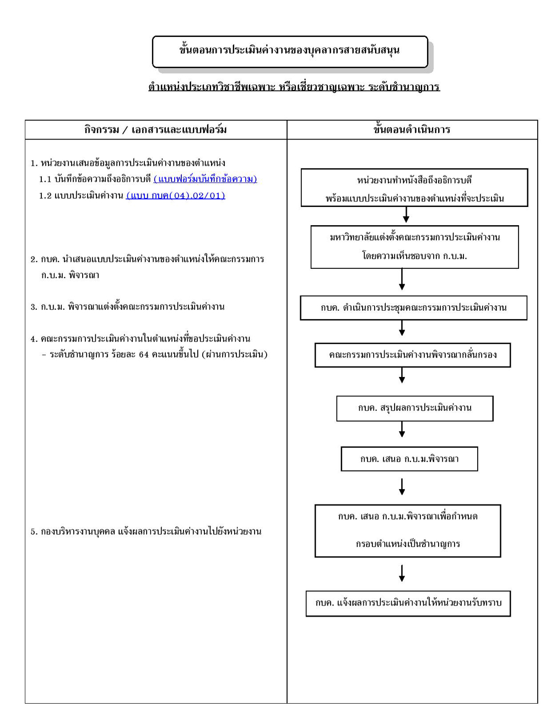

Slide 11
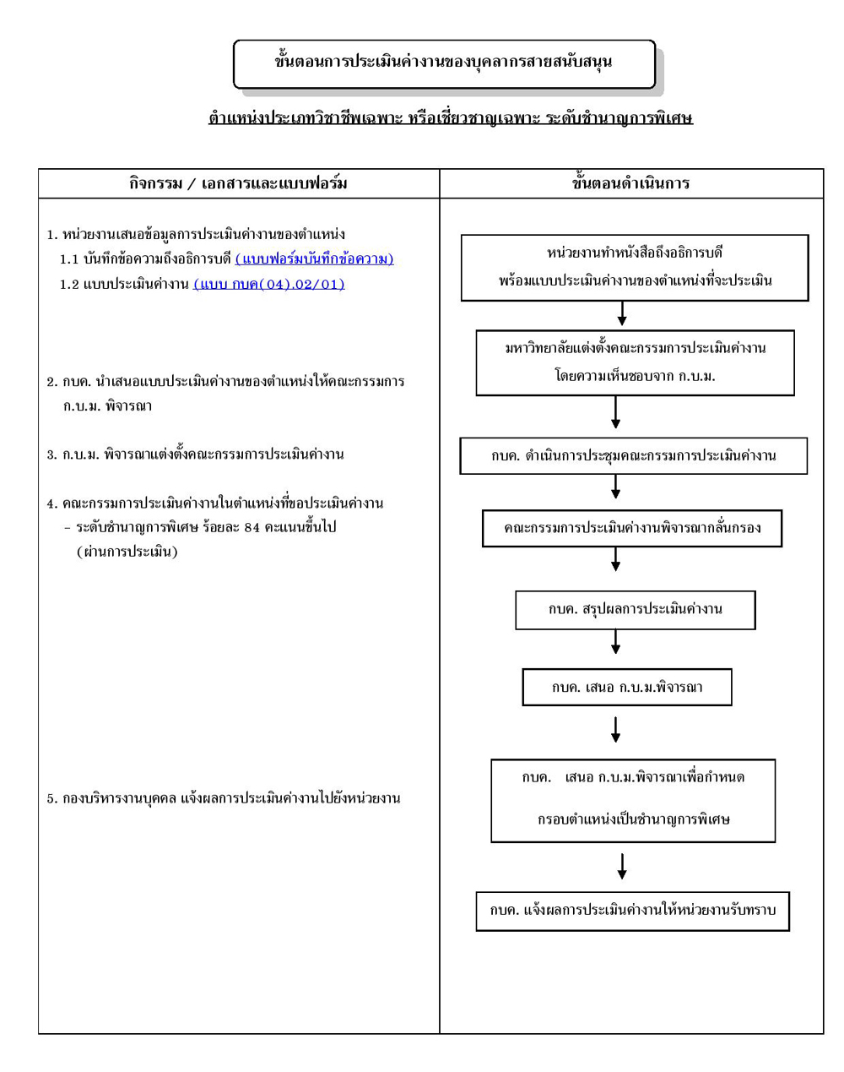

Slide 12
การประเมินการแต่งตั้ง ฯ
อนุมัติกรอบตำแหน่ง/กำหนดระดับตำแหน่ง/แต่งตั้ง
สภามหาวิทยาลัย
ก.บ.ม.
คณะกรรมการประเมินเพื่อแต่งตั้งบุคคลให้ดำรงตำแหน่งสูงขึ้น
แต่งตั้ง
รายงาน
คณะอนุกรรมการ
รายงาน
กรรมการผู้ทรงคุณวุฒิประเมินผลงาน

Slide 13
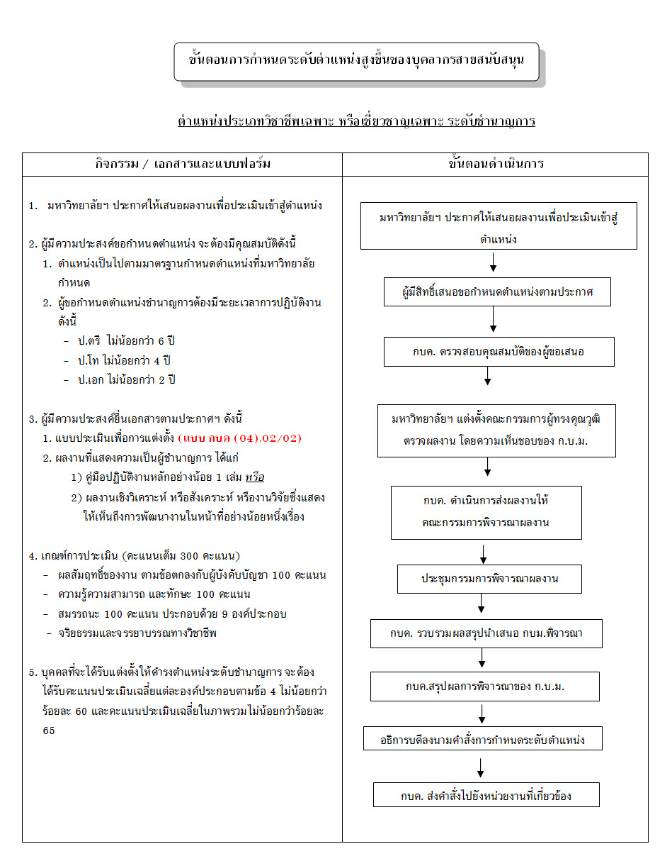

Slide 14
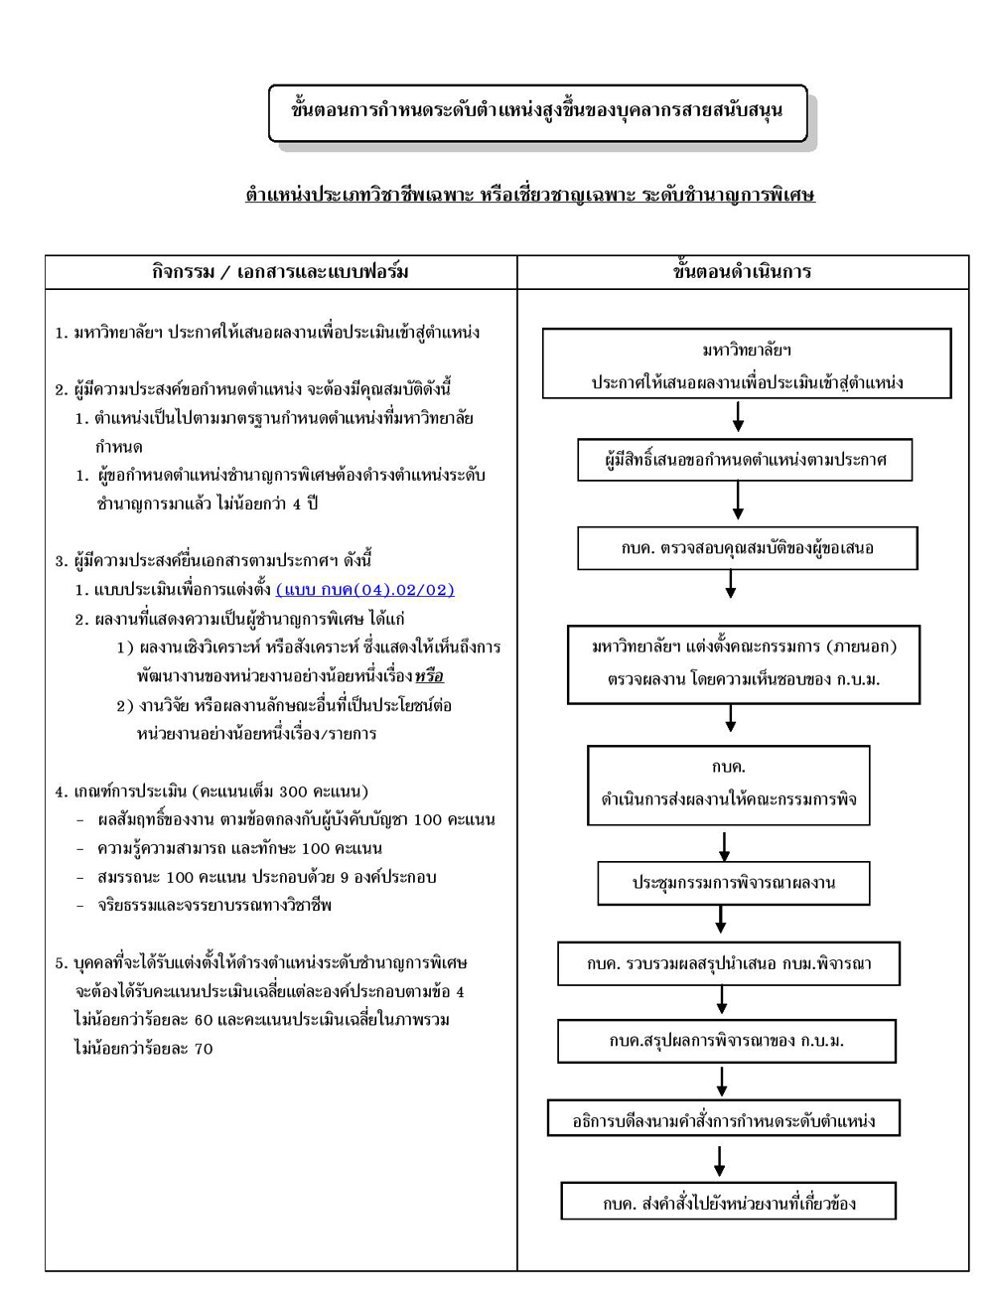

Slide 15
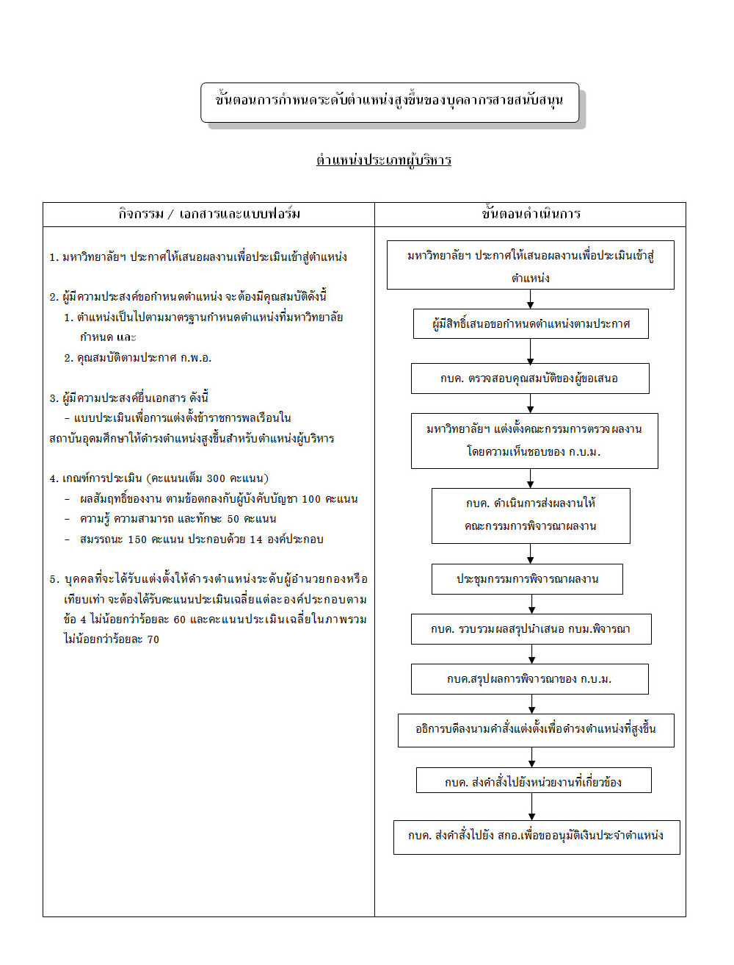

Slide 16
ผู้ร่วมวิเคราะห์การประเมินค่างานในหน่วยงาน
1. รองอธิการบดี ที่ดูแลรับผิดชอบด้านการบริหารงานบุคคล เป็นประธาน
2. คณบดี/รองคณบดี/ผู้ทรงคุณวุฒิด้านงานบุคคล/รองอธิการบดีที่รับผิดชอบกองฯ/
ผู้อำนวยการสำนักงานอธิการบดี/ผู้อำนวยการกอง/ เป็นกรรมการ (3 คน)
3. ผู้อำนวยการกองบริหารงานบุคคล เป็นกรรมการและเลขานุการ
4. เจ้าหน้าที่บุคคล (ที่รับผิดชอบปฏิบัติงานการประเมินค่างาน) เป็นผู้ช่วยเลขานุการ
(2 – 3 คน)
*** ตามมติที่ประชุม ก.บ.ม. มอบหมายให้ดำเนินการประเมินค่างาน ฯ ทำหน้าที่ ประเมินค่างานภายในหน่วยงานทุกตำแหน่ง ***
ยกเว้น ตำแหน่งประเภทผู้บริหาร ไม่ต้องทำการประเมินค่างาน
องค์ประกอบ (ในระดับมหาวิทยาลัย)

Slide 17
คณะกรรมการประเมินการแต่งตั้งเพื่อเลื่อนตำแหน่งสูงขึ้น
องค์ประกอบ (กรรมการร่มใหญ่)
1. รองอธิการบดีที่ดูแลรับผิดชอบด้านการบริหารงานบุคคล เป็นประธานกรรมการ
2. ผู้ทรงคุณวุฒิด้านการบริหารงานบุคคล/คณบดี/ผู้อำนวยการสำนักงานอธิการบดี
เป็นกรรมการ
3. ผู้อำนวยการกองบริหารงานบุคคล เป็นกรรมการและเลขานุการ
4. เจ้าหน้าที่งานบุคคล (จำนวน 1 – 2 คน) เป็นผู้ช่วยเลขานุการ
มีหน้าที่
1. ประเมินเพื่อแต่งตั้งบุคคลให้ดำรงตำแหน่งสูงขึ้น โดยแต่งตั้งอนุกรรมการเพื่อประเมินผลสัมฤทธิ์ของงาน ความรู้ความสามารถ ทักษะ สมรรถนะที่จำเป็นสำหรับตำแหน่ง สมรรถนะทางการบริหาร
2. แต่งตั้งผู้ทรงคุณวุฒิประเมินผลงาน เช่น คู่มือปฏิบัติงาน งานวิจัย งานสังเคราะห์ ฯ
3. สรุปผลการประเมิน เสนอ ก.บ.ม. พิจารณา

Slide 18
คณะอนุกรรมการประเมิน ผลสัมฤทธิ์ ความรู้ความสามารถ ทักษะ สมรรถนะ ฯ
คณะกรรมการ จำนวน 3 ท่าน (มหาวิทยาลัยจะดำเนินการออกคำสั่ง ฯ)
มีหน้าที่
1. ประเมินผลสัมฤทธิ์ของงาน ความรู้ความสามารถ ทักษะ สมรรถนะที่จำเป็น
สำหรับตำแหน่ง สมรรถนะทางการบริหาร
2. สรุปผลการประเมินเสนอคณะกรรมการ (ร่มใหญ่)

Slide 19
คณะกรรมการผู้ทรงคุณวุฒิประเมินผลงาน (คู่มือ/งานวิจัย/งานสังเคราะห์/งานวิเคราะห์)
มีกรรมการ จำนวน 3 ท่าน จากคณะกรรมการร่มใหญ่ เป็นผู้พิจารณาให้ดำเนินการ
ประเมินผลงาน ฯ
มีหน้าที่
- ประเมินผลงานคู่มือ/งานวิจัย/งานสังเคราะห์/งานวิเคราะห์ ฯลฯ
- สรุปผลการประเมินเสนอคณะกรรมการร่มใหญ่

Slide 20
โครงสร้างตำแหน่งสายสนับสนุน ฯ (มาตรา 18 (ข) (ค) แห่ง พ.ร.บ. 2551 กฎ ก.พ.อ. และประกาศ ก.พ.อ. พ.ศ.2552)
สายสนับสนุนวิชาการ
ตำแหน่งประเภทผู้บริหาร
ตำแหน่งประเภทวิชาชีพเฉพาะ หรือเชี่ยวชาญเฉพาะ
(ป.ตรีขึ้นไป)
ประเภททั่วไป
(ต่ำกว่า ป.ตรี)
ผู้อำนวยการสำนักงานอธิการบดี/วิทยาเขต
ผู้อำนวยการกอง/เทียบเท่า
เชี่ยวชาญพิเศษ (ตำแหน่งประสบการณ์/ที่ปรึกษา)
เชี่ยวชาญ
ชำนาญการพิเศษ
ชำนาญการ
ปฏิบัติการ
ชำนาญงานพิเศษ
ชำนาญงาน
ปฏิบัติงาน
เชี่ยวชาญ
ชำนาญการพิเศษ
ชำนาญการ
มี 2 ระดับ
หัวหน้าหน่วยงาน
มี 3 ระดับ
ผู้ปฏิบัติงาน มี 3 ระดับ
ไม่มีตำแหน่งหัวหน้าหน่วยงาน
ผู้ปฏิบัติงาน มี 5 ระดับ

Slide 21
ตำแหน่งที่ต้องมีการประเมินค่างาน ได้แก่
สายสนับสนุนวิชาการ
ตำแหน่งประเภทวิชาชีพเฉพาะ หรือเชี่ยวชาญเฉพาะ
(ป.ตรีขึ้นไป)
ประเภททั่วไป
(ต่ำกว่า ป.ตรี)
เชี่ยวชาญพิเศษ (ตำแหน่งประสบการณ์/ที่ปรึกษา)
เชี่ยวชาญ
ชำนาญการพิเศษ
ชำนาญการ
ปฏิบัติการ
ชำนาญงานพิเศษ
ชำนาญงาน
ปฏิบัติงาน
เชี่ยวชาญ
ชำนาญการพิเศษ
ชำนาญการ
ผู้ปฏิบัติงาน มี 5 ระดับ
หัวหน้าหน่วยงาน
มี 3 ระดับ
ผู้ปฏิบัติงาน มี 3 ระดับ
ไม่มีตำแหน่งหัวหน้าหน่วยงาน

Slide 22
ตำแหน่งประเภททั่วไป ระดับชำนาญงาน และระดับชำนาญงานพิเศษ
หลักเกณฑ์การประเมินค่างาน
มีองค์ประกอบหลักการประเมินค่างาน ได้แก่
1. หน้าที่และความรับผิดชอบ (30 คะแนน)
1.1 ปฏิบัติงานระดับต้น ซึ่งมีแนวทางปฏิบัติและมาตรฐานชัดเจน (10-15 คะแนน)
1.2 ปฏิบัติงานที่ค่อนข้างยาก โดยอาศัยคำแนะนำ แนวทาง หรือคู่มือปฏิบัติงานที่มีอยู่ (16-20 คะแนน)
1.3 ปฏิบัติงานที่ยาก โดยปรับใช้วิธีการหรือแนวทางปฏิบัติที่มีอยู่ได้ (21-25 คะแนน)
1.4 ปฏิบัติงานที่ยากมาก หรืองานที่มีขอบเขต เนื้อหาค่อนข้างหลากหลาย โดยปรับวิธีการหรือแนวทางปฏิบัติงานที่มีอยู่ (26-30 คะแนน)

Slide 23
ตำแหน่งประเภททั่วไป ระดับชำนาญงาน และระดับชำนาญงานพิเศษ (ต่อ)
2. ความยุ่งยากของงาน (30 คะแนน)
2.1 เป็นงานที่ไม่ยุ่งยาก มีคำแนะนำ คู่มือ และแนวทางปฏิบัติที่ชัดเจน (10 – 15 คะแนน)
2.2 เป็นงานที่ค่อนข้างยากมีแนวทางปฏิบัติที่หลากหลาย (16 – 20 คะแนน)
2.3 เป็นงานที่ยุ่งยาก ต้องประยุกต์ใช้ความรู้และประสบการณ์ในการเลือกใช้วิธีการ และแนวทางให้เหมาะสมกับสภาพการณ์ (21 – 25 คะแนน)
2.4 เป็นงานที่มีความยุ่งยากซับซ้อนมาก มีความหลากหลายและมีขั้นตอนวิธีการที่ยุ่งยาก ต้องประยุกต์ใช้ความรู้และประสบการณ์ ในการปรับเปลี่ยนวิธีการและแนวทางปฏิบัติงานให้เหมาะสมกับสภาพการณ์ (26 – 30 คะแนน)

Slide 24
ตำแหน่งประเภททั่วไป ระดับชำนาญงาน และระดับชำนาญงานพิเศษ (ต่อ)
3. การกำกับตรวจสอบ (20 คะแนน)
3.1 ได้รับการกำกับ แนะนำ ตรวจสอบอย่างใกล้ชิด (1 – 5 คะแนน)
3.2 ได้รับการกำกับ แนะนำ ตรวจสอบการปฏิบัติงานบ้าง (6 – 10 คะแนน)
3.3 ได้รับการกำกับ แนะนำ ตรวจสอบเฉพาะบางเรื่องที่มีความสำคัญ (11 – 15 คะแนน)
3.4 ได้รับการกำกับ แนะนำ ตรวจสอบการปฏิบัติงานน้อยมาก (16 – 20 คะแนน)

Slide 25
ตำแหน่งประเภททั่วไป ระดับชำนาญงาน และระดับชำนาญงานพิเศษ (ต่อ)
4. การตัดสินใจ (20 คะแนน)
4.1 ในการปฏิบัติงานมีการตัดสินใจบ้าง โดยจะได้รับคำแนะนำในกรณีที่มีปัญหา (1 – 5 คะแนน)
4.2 ในการปฏิบัติงานมีการตัดสินใจบางส่วน โดยให้มีการรายงานผลการตัดสินใจเป็นระยะ (6 - 10 คะแนน)
4.3 ในการปฏิบัติงานมีการตัดสินใจค่อนข้างมาก โดยให้มีการรายงานผลการตัดสินใจในเรื่องที่สำคัญ (11 – 15 คะแนน)
4.4 ในการปฏิบัติงานมีการตัดสินใจค่อนข้างมาก สามารถวางแผนและกำหนดแนวทางการปฏิบัติงานและแก้ปัญหาในงานที่รับผิดชอบ (16 – 20 คะแนน)

Slide 26
ตำแหน่งประเภททั่วไป ระดับชำนาญงาน และระดับชำนาญงานพิเศษ (ต่อ)
เกณฑ์การตัดสิน
- ระดับชำนาญงาน ได้คะแนน 64 คะแนนขึ้นไป
- ระดับชำนาญงานพิเศษ ได้คะแนน 84 คะแนนขึ้นไป

Slide 27
ตำแหน่งประเภทวิชาชีพเฉพาะหรือเชี่ยวชาญเฉพาะ ระดับชำนาญการ และระดับชำนาญการพิเศษ
หลักเกณฑ์การประเมินค่างาน
องค์ประกอบหลักการประเมินค่างาน ได้แก่
1. หน้าที่และความรับผิดชอบ (30 คะแนน)
1.1 ปฏิบัติงานระดับต้น โดยต้องใช้ความคิดริเริ่มประกอบกับวิธีการ หรือแนวทางปฏิบัติที่มีอยู่ (10 – 15 )
1.2 ปฏิบัติงานที่ค่อนข้างยาก หรืองานที่มีขอบเขต เนื้อหาค่อนข้างหลากหลาย โดยต้องใช้ความคิดริเริ่มในงานที่มีแนวทางปฏิบัติน้อยมาก (16 – 20 คะแนน)
1.3 ปฏิบัติงานที่ยาก หรืองานที่มีขอบเขตเนื้อหาหลากหลาย โดยต้องใช้ความคิดริเริ่มในการปรับเปลี่ยนวิธีการปฏิบัติงานให้เหมาะสมกับสภาพการณ์ (21 – 25 คะแนน)
1.4 ปฏิบัติงานที่ยากมาก หรืองานที่มีขอบเขตเนื้อหาหลากหลาย โดยต้องใช้ความคิดริเริ่มในการกำหนด หรือปรับเปลี่ยนแนวทางปฏิบัติงานให้เหมาะสมกับสภาพการณ์ (26 – 30 คะแนน)

Slide 28
ตำแหน่งประเภทวิชาชีพเฉพาะหรือเชี่ยวชาญเฉพาะ ระดับชำนาญการ และระดับชำนาญการพิเศษ (ต่อ)
2. ความยุ่งยากของงาน (30 คะแนน)
2.1 เป็นงานที่ไม่ยุ่งยาก มีแนวทางปฏิบัติงานที่ชัดเจน (10 – 15 คะแนน)
2.2 เป็นงานที่ค่อนข้างยุ่งยากซับซ้อน และมีขั้นตอนวิธีการค่อนข้างหลากหลาย (16 – 20 คะแนน)
2.3 เป็นงานที่ยุ่งยากซับซ้อน ต้องประยุกต์ใช้ความรู้และประสบการณ์ในการปรับเปลี่ยนวิธีการปฏิบัติงานให้เหมาะสมกับสภาพการณ์ (21 – 25 คะแนน)
2.4 เป็นงานที่มีความยุ่งยากซับซ้อนมาก ต้องประยุกต์ใช้ความรู้และประสบการณ์ในการกำหนด หรือปรับเปลี่ยนแนวทางปฏิบัติงานให้เหมาะสมสอดคล้องกับสภาพการณ์ (26 – 30 คะแนน)

Slide 29
ตำแหน่งประเภทวิชาชีพเฉพาะหรือเชี่ยวชาญเฉพาะ ระดับชำนาญการ และระดับชำนาญการพิเศษ (ต่อ)
3. การกำกับตรวจสอบ (20 คะแนน)
3.1 ได้รับการกำกับ แนะนำ ตรวจสอบอย่างใกล้ชิด (1 – 5 คะแนน)
3.2 ได้รับการกำกับ แนะนำ ตรวจสอบการปฏิบัติงานบ้าง (6 – 10 คะแนน)
3.3 ได้รับการตรวจสอบ ติดตามความก้าวหน้าของการปฏิบัติงานเป็นระยะตามที่กำหนดในแผนปฏิบัติงาน (11 – 15 คะแนน)
3.4 ได้รับการตรวจสอบ ติดตามผลสัมฤทธิ์ของการปฏิบัติงานตามแผนงาน/โครงการ (16 – 20 คะแนน)

Slide 30
ตำแหน่งประเภทวิชาชีพเฉพาะหรือเชี่ยวชาญเฉพาะ ระดับชำนาญการ และระดับชำนาญการพิเศษ (ต่อ)
4. การตัดสินใจ (20 คะแนน)
4.1 ในการปฏิบัติงานมีการตัดสินใจบ้าง (1 – 5 คะแนน)
4.2 ในการปฏิบัติงานมีการตัดสินใจด้วยตนเองค่อนข้างมาก วางแผนและกำหนดแนวทาง แก้ไขปัญหาในงานที่รับผิดชอบ (6 – 10 คะแนน)
4.3 ในการปฏิบัติงานมีการตัดสินใจด้วยตนเองอย่างอิสระ สามารถปรับเปลี่ยนแนวทางและแก้ไขปัญหาในการปฏิบัติงานที่รับผิดชอบ (11 – 15 คะแนน)
4.4 ในการปฏิบัติงานมีการตัดสินใจด้วยตนเองอย่างอิสระในการริเริ่ม พัฒนาแนวทางและวิธีการปฏิบัติงาน (16 – 20 คะแนน)

Slide 31
ตำแหน่งประเภทวิชาชีพเฉพาะหรือเชี่ยวชาญเฉพาะ ระดับชำนาญการ และระดับชำนาญการพิเศษ (ต่อ)
เกณฑ์การตัดสิน
- ระดับชำนาญการ ได้คะแนน 64 คะแนนขึ้นไป
- ระดับชำนาญการพิเศษ ได้คะแนน 84 คะแนนขึ้นไป

Slide 32
ตำแหน่งประเภทวิชาชีพเฉพาะหรือเชี่ยวชาญเฉพาะ ระดับเชี่ยวชาญและระดับเชี่ยวชาญพิเศษ
หลักเกณฑ์การประเมินค่างาน
การประเมินคุณภพงานของตำแหน่งประเภทวิชาชีพเฉพาะหรือเชี่ยวชาญเฉพาะ ระดับเชี่ยวชาญ และเชี่ยวชาญพิเศษ ให้ใช้หลักเกณฑ์การประเมินค่างานของตำแหน่งตามลักษณะงาน หน้าที่และความรับผิดชอบ คุณภาพและความยุ่งยากของงาน ความรู้ ความสามารถ และประสบการณ์ที่ต้องการในการปฏิบัติงาน โดยกำหนดองค์ประกอบหลักในการประเมินค่างาน 3 ด้าน ประกอบด้วย 10 องค์ประกอบย่อย ที่มีความสัมพันธ์กัน ดังต่อไปนี้

Slide 33
ตำแหน่งประเภทวิชาชีพเฉพาะหรือเชี่ยวชาญเฉพาะ ระดับเชี่ยวชาญและระดับเชี่ยวชาญพิเศษ (ต่อ)
1. ด้านความรู้ และทักษะที่จำเป็นในงาน หมายถึง ระดับและขอบเขตของความรู้ ความสามารถ ความรอบรู้ ความชำนาญงาน และทักษะที่พัฒนาขึ้นมาจากประสบการณ์การทำงานและการฝึกฝน ซึ่งผู้ปฏิบัติงานในตำแหน่งนั้นต้องมีเป็นพื้นฐาน เพื่อให้สามารถปฏิบัติหน้าที่ของตำแหน่งนั้นได้อย่างเหมาะสมและมีประสิทธิภาพ ซึ่งจำแนกออกเป็นองค์ประกอบย่อยได้ 3 องค์ประกอบ ดังนี้
องค์ประกอบที่ 1 ความรู้ และความชำนาญงาน หมายถึง ระดับและขอบเขตของความรู้ ความสามารถ ความรอบรู้ ความชำนาญงาน และทักษะที่จะต้องมีเพื่อปฏิบัติงานให้สำเร็จลุล่วงไปได้ โดยพิจารณาจากสภาพงานของตำแหน่งนั้น ดังนี้ (40 คะแนน)
(1) เป็นงานที่ต้องใช้ความรู้ ความสามารถ หรือใช้ทักษะระดับสูงในงานเชิงเทคนิค หรืองานฝึมือเฉพาะทางระดับสูง ความชำนาญในงานจะพัฒนาขึ้นจากการสั่งสมประสบการณ์และการสั่งสมทักษะในเชิงลึก (1 – 10 คะแนน)

Slide 34
ตำแหน่งประเภทวิชาชีพเฉพาะหรือเชี่ยวชาญเฉพาะ ระดับเชี่ยวชาญและระดับเชี่ยวชาญพิเศษ (ต่อ)
2. เป็นงานที่ต้องใช้ความรู้ในเชิงวิชาการหรือวิชาชีพเฉพาะ ซึ่งเป็นงานที่ต้องใช้กระบวนการแนวคิด ทฤษฎีหรือองค์ความรู้ที่เกี่ยวข้องกับสายอาชีพ (11 – 20 คะแนน)
3. เป็นงานที่ต้องใช้ความรู้ความเชี่ยวชาญในงานเชิงวิชาการหรือวิชาชีพเฉพาะ หรือทักษะ และความชำนาญเฉพาะตัวสูงมากในตำแหน่งหน้าที่ที่รับผิดชอบ รวมทั้ง เป็นงานที่ต้องแก้ไขปัญหาที่ยุ่งยากซับซ้อนและให้คำปรึกษาได้ (21 – 30 คะแนน)
4. เป็นงานที่ต้องใช้ความรู้ความเชี่ยวชาญจนสามารถนำมาวางแผนกลยุทธ์หรือนโยบาย ของหน่วยงานได้ รวมทั้งเป็นงานที่ต้องเป็นผู้นำในการพัฒนา หรือการริเริ่มโครงการที่เกิดประโยชน์สูงสุดต่อพันธกิจของสถาบันอุดมศึกษา (31 – 40 คะแนน)

Slide 35
ตำแหน่งประเภทวิชาชีพเฉพาะหรือเชี่ยวชาญเฉพาะ ระดับเชี่ยวชาญและระดับเชี่ยวชาญพิเศษ (ต่อ)
องค์ประกอบที่ 2 การบริหารจัดการ หมายถึง ระดับและขอบเขตของความรู้ ความสามารถในการบริหารจัดการที่ต้องการของตำแหน่งนั้น ๆ โดยพิจารณาจากลักษณะงาน และการบริหารจัดการในการวางแผน กำกับ ตรวจสอบ ติดตามการปฏิบัติงาน ดังนี้ (20 คะแนน)
1. เป็นงานที่ต้องปฏิบัติที่มีความหลากหลายในเนื้องาน เพื่อสนับสนุนวัตถุประสงค์อย่างใดอย่างหนึ่งหรือหลายอย่างของหน่วยงาน (1 – 5 คะแนน)
2. เป็นงานที่ต้องปฏิบัติด้านการวางแผน ติดตาม ประสานความร่วมมือรวมทั้งการให้คำแนะนำผู้ปฏิบัติงานอื่น เพื่อสนับสนุนวัตถุประสงค์หรือภารกิจอย่างใดอย่างหนึ่งหรือหลายอย่างในเชิงกลยุทธ์ของหน่วยงาน (6 – 10 คะแนน)

Slide 36
ตำแหน่งประเภทวิชาชีพเฉพาะหรือเชี่ยวชาญเฉพาะ ระดับเชี่ยวชาญและระดับเชี่ยวชาญพิเศษ (ต่อ)
3. เป็นงานที่ต้องปฏิบัติด้านการวางแผน ติดตาม บริหารจัดการงานวิชาการ ให้คำปรึกษาและประสานงานระหว่างหน่วยงานระดับนโยบาย (11 – 15 คะแนน)
4. เป็นงานที่ต้องบริหารจัดการงานวิชาการ หรือวิชาชีพและเป็นผู้นำในเชิงวิชาการหรือวิชาชีพของสถาบันอุดมศึกษา (16 – 20 คะแนน)

Slide 37
ตำแหน่งประเภทวิชาชีพเฉพาะหรือเชี่ยวชาญเฉพาะ ระดับเชี่ยวชาญและระดับเชี่ยวชาญพิเศษ (ต่อ)
องค์ประกอบที่ 3 การสื่อสารและปฏิสัมพันธ์ หมายถึง ระดับและขอบเขตของความรู้ ความสามารถ และทักษะในการติดต่อสื่อสารกับผู้อื่น โดยพิจารณาจากวัตถุประสงค์ของงานเป็นสำคัญ ดังนี้ (20 คะแนน)
1. เป็นงานที่ต้องติดต่อสัมพันธ์กับทีม บุคคลภายนอก หรือผู้รับบริการ โดยการนำเสนอความคิดหรือการเป็นผู้ฟังที่ดี เพื่อให้ได้ผลสัมฤทธิ์ตามที่กำหนดไว้ (1 – 5 คะแนน)
2. เป็นงานที่ต้องสามารถให้คำแนะนำ หรือคำปรึกษาแก่บุคคลอื่น รวมทั้งสามารถสอนงานแก่ทีมได้ (6 – 10 คะแนน)
3. เป็นงานที่ต้องสามารถติดต่อสื่อสารในระดับที่โน้มน้าวและส่งผลต่อการตัดสินใจของหน่วยงานระดับกองหรือเทียบเท่า (11 – 15 คะแนน)
4. เป็นงานที่ต้องสามารถติดต่อสื่อสารในระดับที่โน้มน้าวและส่งผลต่อการตัดสินใจในระดับกลยุทธ์และนโยบายที่นำไปสู่ผลสัมฤทธิ์ของสถาบันอุดมศึกษา (16 – 20 คะแนน)

Slide 38
ตำแหน่งประเภทวิชาชีพเฉพาะหรือเชี่ยวชาญเฉพาะ ระดับเชี่ยวชาญและระดับเชี่ยวชาญพิเศษ (ต่อ)
2. ด้านความสามารถในการตัดสินใจและแก้ปัญหา หมายถึง ระดับและขอบเขตของการใช้ความคิดและการตัดสินใจ ซึ่งเกี่ยวข้องกับกระบวนการ ขั้นตอนที่ตำแหน่งนั้นจะต้องนำความรู้มาใช้ในการแก้ปัญหา เพื่อให้งานบรรลุวัตถุประสงค์ ซึ่งจำแนกออกเป็นองค์ประกอบย่อยได้ 3 องค์ประกอบ ดังนี้
องค์ประกอบที่ 4 กรอบแนวความคิดในการแก้ปัญหา หมายถึง ระดับและขอบเขตของความคิดเพื่อตัดสินใจเลือกแนวทางการปฏิบัติงาน หรือการแก้ปัญหาในงานของตำแหน่ง โดยพิจารณาจากการได้รับอำนาจในการปฏิบัติงานนั้น ตามกฎ ระเบียบ ข้อบังคับ หรือตามกฎหมายที่กำหนดไว้ ดังนี้ (40 คะแนน)
1. เป็นงานที่ต้องแก้ปัญหาในภาพรวม โดยมีอิสระที่จะกำหนดทางเลือก วิธีการหรือแนวทางภายใต้กรอบแนวคิดของหน่วยงาน (1 – 10 คะแนน)
2. เป็นงานที่ต้องแก้ปัญหาภายใต้นโยบาย และเป้าหมายระยะสั้นของหน่วยงาน ซึ่งเป็นงานที่มีอิสระในการคิดแนวทาง แผนงาน กระบวนการ หรือขั้นตอนใหม่ ๆ เพื่อให้บรรลุตามวัตถุประสงค์ที่กำหนดไว้ (11 – 20 คะแนน)

Slide 39
ตำแหน่งประเภทวิชาชีพเฉพาะหรือเชี่ยวชาญเฉพาะ ระดับเชี่ยวชาญและระดับเชี่ยวชาญพิเศษ (ต่อ)
3. เป็นงานที่ต้องแก้ปัญหาภายใต้นโยบาย พันธกิจ และเป้าหมายระยะยาวของหน่วยงาน ซึ่งเป็นงานที่มีอิสระในการกำหนดกลยุทธ์ แผนงาน หรือโครงการเพื่อให้บรรลุตามวัตถุประสงค์ที่กำหนดไว้ (21 – 30 คะแนน)
4. เป็นงานที่ต้องแก้ปัญหาภายใต้ทิศทาง และพันธกิจของสถาบันอุดมศึกษา ซึ่งเป็นงานที่มีอิสระในการบูรณาการและกำหนดนโยบาย หรือเป้าหมายต่าง ๆ เพื่อให้บรรลุตามวัตถุประสงค์ที่กำหนดไว้ (31 – 40 คะแนน)

Slide 40
ตำแหน่งประเภทวิชาชีพเฉพาะหรือเชี่ยวชาญเฉพาะ ระดับเชี่ยวชาญและระดับเชี่ยวชาญพิเศษ (ต่อ)
องค์ประกอบที่ 5 อิสระในการคิด หมายถึง ระดับของการคิด หรือการตัดสินใจที่จะพิจารณาดำเนินการตามกรอบและแนวทางที่มีอยู่ หรือกำหนดแนวทาง ทิศทาง หรือนโยบายในการปฏิบัติงานของหน่วยงาน ดังนี้ (20 คะแนน)
1. เป็นงานที่ต้องคิด พิจารณาเลือก หรือตัดสินใจในการใช้ระบบ แนวคิด เทคนิค หรือวิชาการต่าง ๆ ที่เกี่ยวข้อง เพื่อผลสัมฤทธิ์ที่กำหนดไว้ได้ (1 – 5 คะแนน)
2. เป็นงานที่ต้องคิด พิจารณาเลือก หรือตัดสินใจ ในการกำหนดแนวทางหรือเป้าหมายของหน่วยงาน รวมทั้งงานอื่นที่อาจต้องคิดค้นองค์ความรู้ ระบบ แนวคิด หรือกระบวนการใหม่ ๆ เพื่อผลสัมฤทธิ์ที่กำหนดไว้ได้ (6 – 10 คะแนน)

Slide 41
ตำแหน่งประเภทวิชาชีพเฉพาะหรือเชี่ยวชาญเฉพาะ ระดับเชี่ยวชาญและระดับเชี่ยวชาญพิเศษ (ต่อ)
3. เป็นงานที่ต้องคิด พิจารณาเลือก หรือตัดสินใจ ในการปรับนโยบายหรือกลยุทธ์ของหน่วยงาน เพื่อเป็นแนวทางให้ส่วนราชการบรรลุผลสัมฤทธิ์ที่กำหนดไว้ได้ (11 – 15 คะแนน)
4. เป็นงานที่ต้องคิด หรือตัดสินใจในการกำหนดนโยบาย กลยุทธิ์ หรือภารกิจใหม่ ๆ ของสถาบันอุดมศึกษา (16 – 20 คะแนน)

Slide 42
ตำแหน่งประเภทวิชาชีพเฉพาะหรือเชี่ยวชาญเฉพาะ ระดับเชี่ยวชาญและระดับเชี่ยวชาญพิเศษ (ต่อ)
องค์ประกอบที่ 6 ความท้าทายในการคิดแก้ปัญหา หมายถึง ระดับของความคิดริเริ่มสร้างสรรค์ ในการแก้ไขหรือจัดการกับปัญหาที่เกิดขึ้นจากการปฏิบัติงานของตำแหน่งตามความรับผิดชอบ หรือตามที่ได้รับมอบหมายให้ลุล่วงไปได้ โดยพิจารณาจากลักษณะงาน สภาพงาน รูปแบบของการคิด และกระบวนการจัดการข้อมูลของตำแหน่ง ดังนี้ (20 คะแนน)
1. เป็นงานที่ต้องจัดการกับสถานการณ์ที่มีรูปแบบค่อนข้างแน่นอน หรือมีลักษณะคล้ายคลึงกับสถานการณ์ในอดีตเป็นส่วนใหญ่ (1 – 5 คะแนน)
2. เป็นงานที่ต้องจัดการกับสถานการณ์ที่อาจต้องคิดหาเหตุผล เพื่อทบทวนหรือแก้ปัญหา หรือแนวทางที่เคยปฏิบัติ เพื่อให้บรรลุผลสัมฤทธิ์ที่กำหนด (6 – 10 คะแนน)

Slide 43
ตำแหน่งประเภทวิชาชีพเฉพาะหรือเชี่ยวชาญเฉพาะ ระดับเชี่ยวชาญและระดับเชี่ยวชาญพิเศษ (ต่อ)
3. เป็นงานที่ต้องจัดการกับสถานการณ์ที่ต้องมีการประเมินและตีความ โดยใช้วิจารณญาณ เพื่อตัดสินใจหาทางแก้ปัญหาที่อาจมีความเสี่ยงและไม่มีคำตอบเพียงคำตอบเดียว (11 – 15 คะแนน)
4. เป็นงานที่ต้องจัดการกับสถานการณ์พิเศษ ที่อาจไม่เคยเกิดขึ้นมาก่อน ซึ่งต้องใช้ความคิดสร้างสรรค์ หรือความคิดนอกกรอบ เพื่อให้เกิดผลสัมฤทธิ์ในระดับสถาบันอุดมศึกษา (16 – 20 คะแนน)

Slide 44
ตำแหน่งประเภทวิชาชีพเฉพาะหรือเชี่ยวชาญเฉพาะ ระดับเชี่ยวชาญและระดับเชี่ยวชาญพิเศษ (ต่อ)
3. ด้านภาระงานที่รับผิดชอบ หมายถึง ระดับและขอบเขตของลักษณะงานที่ต้องใช้กระบวนการคิด พิจารณา จำแนก สังเคราะห์ข้อมูลประกอบการตัดสินใจ เพื่อให้บรรลุผลสัมฤทธิ์ ตามเป้าหมายและนโยบายของหน่วยงาน ดังนี้ (40 คะแนน)
องค์ประกอบที่ 7 การวิเคราะห์ข้อมูล หมายถึง ระดับและขอบเขตของลักษณะงานที่ต้องใช้กระบวนการคิด พิจารณา จำแนก สังเคราะห์ข้อมูลประกอบการตัดสินใจ เพื่อให้บรรลุผลสัมฤทธิ์ตามเป้าหมายและนโยบายของหน่วยงานดังนี้ (40 คะแนน)
1. เป็นงานที่ต้องใช้ความรู้ความสามารถในการวิเคราะห์ข้อมูลทั้งในเชิงปริมาณหรือเชิงคุณภาพ สำหรับจัดทำข้อเสนอ หรือรายงานรูปแบบต่าง ๆ เพื่อสนับสนุนภารกิจของหน่วยงานระดับกองหรือเทียบเท่า (1 – 10 คะแนน)

Slide 45
ตำแหน่งประเภทวิชาชีพเฉพาะหรือเชี่ยวชาญเฉพาะ ระดับเชี่ยวชาญและระดับเชี่ยวชาญพิเศษ (ต่อ)
2. เป็นงานที่ต้องใช้ความรู้ความสามารถในการวิเคราะห์และสังเคราะห์ข้อมูล เพื่อกำหนดหลักการหรือแนวทาง ออกแบบกระบวนการหรือระบบที่สำคัญ หรือสร้างแบบจำลองเพื่อสนับสนุนภารกิจของหน่วยงาน (11 – 20 คะแนน)
3. เป็นงานที่ต้องใช้ความรู้ ความสามารถในการวิเคราะห์ และสังเคราะห์ข้อมูล เพื่อให้บรรลุผลสัมฤทธิ์ตามพันธกิจของหน่วยงาน (21 – 30 คะแนน)
4. เป็นงานที่ต้องใช้ความรู้ความสามารถในการวิเคราะห์และสังเคราะห์ข้อมูล สำหรับการประเมินสถานการณ์ เพื่อกำหนดทิศทางในเชิงกลยุทธ์และนโยบายของสถาบันอุดมศึกษา (31 – 40 คะแนน)

Slide 46
ตำแหน่งประเภทวิชาชีพเฉพาะหรือเชี่ยวชาญเฉพาะ ระดับเชี่ยวชาญและระดับเชี่ยวชาญพิเศษ (ต่อ)
องค์ประกอบที่ 8 อิสระในการปฏิบัติงาน หมายถึง ระดับและขอบเขตของการวินิจฉัย หรือตัดสินใจในการปฏิบัติงาน โดยพิจารณาจากการได้รับอำนาจ การควบคุม กำกับ ตรวจสอบและการบังคับบัญชาภายใต้เงื่อนไขหรือข้อจำกัดทางกฎหมายที่กำหนดไว้เป็นกรอบในการปฏิบัติงาน ดังนี้ (20 คะแนน)
1. เป็นงานที่มีอิสระในการปฏิบัติงานภายใต้นโยบายของหน่วยงาน โดยอาจต้องรายงานผลสัมฤทธิ์หรือขอคำปรึกษาตามสมควร (1 – 5 คะแนน)
2. เป็นงานที่มีอิสระในการปฏิบัติงานหรือให้คำปรึกษาภายใต้นโยบายของหน่วยงาน โดยอาจต้องรายงานผลสัมฤทธิ์ และขอคำปรึกษาตามสมควร (6 – 10 คะแนน)

Slide 47
ตำแหน่งประเภทวิชาชีพเฉพาะหรือเชี่ยวชาญเฉพาะ ระดับเชี่ยวชาญและระดับเชี่ยวชาญพิเศษ (ต่อ)
3. เป็นงานที่มีอิสระในการบริหารงานให้ได้ผลสัมฤทธิ์ตามเป้าหมายของหน่วยงาน (11 – 15 คะแนน)
4. เป็นงานที่มีอิสระในการบริหารงานให้ได้ผลสัมฤทธิ์ตามเป้าหมายของสถาบันอุดมศึกษา (16 – 20 คะแนน)

Slide 48
ตำแหน่งประเภทวิชาชีพเฉพาะหรือเชี่ยวชาญเฉพาะ ระดับเชี่ยวชาญและระดับเชี่ยวชาญพิเศษ (ต่อ)
องค์ประกอบที่ 9 ผลกระทบจากการปฏิบัติงาน หมายถึง ระดับและขอบเขตของผลกระทบที่เกิดจากการปฏิบัติงานของตำแหน่งนั้น ซึ่งส่งผลต่อการบรรลุวัตถุประสงค์ตามภารกิจหลักของหน่วยงาน โดยพิจารณาจากผลสัมฤทธิ์ของตำแหน่งงานต่อหน่วยงานและสถาบันอุดมศึกษา ดังนี้ (40 คะแนน)
1. เป็นงานที่ส่งผลกระทบต่อองค์ประกอบหลายส่วนของวัตถุประสงค์ หรือภารกิจหลักของหน่วยงาน (1 – 10 คะแนน)
2. เป็นงานที่ส่งผลกระทบต่อการดำเนินงาน แผนปฏิบัติงานหรือการวางแผนกลยุทธ์โดยรวมของหน่วยงาน (11 – 20 คะแนน)
3. เป็นงานที่ส่งผลกระทบต่อการดำเนินงาน แผนปฏิบัติงานหรือการวางแผนกลยุทธ์โดยรวมของสถาบันอุดมศึกษา (21 – 30 คะแนน)
4. เป็นงานที่ส่งผลกระทบต่อการดำเนินงาน โดยรวมทั้งหมดของภาครัฐ และยังส่งผลต่อการกำหนดแผนกลยุทธ์และแผนงานของสถาบันอุดมศึกษา (31 – 40 คะแนน)

Slide 49
ตำแหน่งประเภทวิชาชีพเฉพาะหรือเชี่ยวชาญเฉพาะ ระดับเชี่ยวชาญและระดับเชี่ยวชาญพิเศษ (ต่อ)
องค์ประกอบที่ 10 ลักษณะงานที่ปฏิบัติของตำแหน่ง หมายถึง ลักษณะสำคัญของหน้าที่ความรับผิดชอบของตำแหน่ง ซึ่งส่งผลกระทบต่อการบรรลุวัตถุประสงค์ตามภารกิจหลักของหน่วยงาน โดยพิจารณาจากลักษณะหน้าที่ความรับผิดชอบและผลสัมฤทธิ์ที่เกิดขึ้นของตำแหน่งนั้น ต่อภารกิจโดยรวมของหน่วยงานและสถาบันอุดมศึกษา ดังนี้ (40 คะแนน)
1. เป็นงานสนับสนุน ประสาน ให้คำปรึกษา แนะนำแก่บุคคลหรือหน่วยงานอื่นตามกรอบความรู้หรือแนวทางที่กำหนดไว้ (1 – 10 คะแนน)
2. เป็นงานพัฒนาและกำหนดหลักเกณฑ์ ระบบ ต้นแบบ คู่มือ แนวทาง หรือนโยบายต่าง ๆ เพื่อให้สามารถนำไปใช้ได้ตามภารกิจของแต่ละหน่วยงาน (11 – 20 คะแนน)

Slide 50
ตำแหน่งประเภทวิชาชีพเฉพาะหรือเชี่ยวชาญเฉพาะ ระดับเชี่ยวชาญและระดับเชี่ยวชาญพิเศษ (ต่อ)
3. เป็นงานบริหารจัดการ เพื่อให้ได้มาซึ่งผลสัมฤทธิ์ การตัดสินใจมีความสำคัญมากกว่ากระบวนการที่กำหนดไว้ (21 – 30 คะแนน)
4. เป็นงานให้คำปรึกษา โดยใช้ความเชี่ยวชาญเป็นพิเศษในสายอาชีพ ซึ่งจะส่งผลต่อการกำหนดกลยุทธ์ของหน่วยงาน (31 – 40 คะแนน)

Slide 51
ตำแหน่งประเภทวิชาชีพเฉพาะหรือเชี่ยวชาญเฉพาะ ระดับเชี่ยวชาญและระดับเชี่ยวชาญพิเศษ (ต่อ)
เกณฑ์การตัดสิน
- ระดับเชี่ยวชาญ ได้คะแนน 170 คะแนนขึ้นไป
- ระดับเชี่ยวชาญพิเศษ ได้คะแนน 235 คะแนนขึ้นไป

Slide 52
ตำแหน่งประเภทวิชาชีพเฉพาะหรือเชี่ยวชาญเฉพาะ ระดับชำนาญการ ระดับชำนาญการพิเศษ และระดับเชี่ยวชาญ ในกรณีตำแหน่งหัวหน้าหน่วยงานที่มีลักษณะใช้วิชาชีพและไม่ได้ใช้วิชาชีพ
หลักเกณฑ์การประเมินค่างาน
องค์ประกอบหลักในการประเมินค่างาน
1. หน้าที่และความรับผิดชอบ (20 คะแนน)
1.1 ปฏิบัติงานระดับต้น โดยต้องใช้ความคิดริเริ่มประกอบกับวิธีการ หรือแนวทางปฏิบัติที่มีอยู่ (1 – 5 )
1.2 ปฏิบัติงานที่ค่อนข้างยาก หรืองานที่มีขอบเขต เนื้อหาค่อนข้างหลากหลาย โดยต้องใช้ความคิดริเริ่มในงานที่มีแนวทางปฏิบัติน้อยมาก (6 – 10 คะแนน)
1.3 ปฏิบัติงานที่ยาก หรืองานที่มีขอบเขตเนื้อหาหลากหลาย โดยต้องใช้ความคิดริเริ่มในการปรับเปลี่ยนวิธีการปฏิบัติงานให้เหมาะสมกับสภาพการณ์ (11 – 15 คะแนน)
1.4 ปฏิบัติงานที่ยากมาก หรืองานที่มีขอบเขตเนื้อหาหลากหลาย โดยต้องใช้ ความคิดริเริ่มในการกำหนด หรือปรับเปลี่ยนแนวทางปฏิบัติงานให้เหมาะสมกับสภาพการณ์ (16 – 20 คะแนน)

Slide 53
ตำแหน่งประเภทวิชาชีพเฉพาะหรือเชี่ยวชาญเฉพาะ ระดับชำนาญการ ระดับชำนาญการพิเศษ และระดับเชี่ยวชาญ ในกรณีตำแหน่งหัวหน้าหน่วยงานที่มีลักษณะใช้วิชาชีพและไม่ได้ใช้วิชาชีพ (ต่อ)
2. ความยุ่งยากของงาน (20 คะแนน)
2.1 เป็นงานที่ไม่ยุ่งยาก มีแนวทางปฏิบัติงานที่ชัดเจน (1 – 5 คะแนน)
2.2 เป็นงานที่ค่อนข้างยากซับซ้อน และมีขั้นตอนวิธีการค่อนข้างหลากหลาย (6 – 10 คะแนน)
2.3 เป็นงานที่ยุ่งยากซับซ้อน ต้องประยุกต์ใช้ความรู้และประสบการณ์ในการปรับเปลี่ยนวิธีการ ปฏิบัติงานให้เหมาะสมกับสภาพการณ์ (11 – 15 คะแนน)
2.4 เป็นงานที่มีความยุ่งยากซับซ้อนมาก ต้องประยุกต์ใช้ความรู้และประสบการณ์ในการกำหนดหรือปรับเปลี่ยนแนวทางปฏิบัติงานให้เหมาะสมสอดคล้องกับสภาพการณ์ (16 – 20 คะแนน)

Slide 54
ตำแหน่งประเภทวิชาชีพเฉพาะหรือเชี่ยวชาญเฉพาะ ระดับชำนาญการ ระดับชำนาญการพิเศษ และระดับเชี่ยวชาญ ในกรณีตำแหน่งหัวหน้าหน่วยงานที่มีลักษณะใช้วิชาชีพและไม่ได้ใช้วิชาชีพ (ต่อ)
3. การกำกับตรวจสอบ (20 คะแนน)
3.1 ได้รับการกำกับ แนะนำ ตรวจสอบอย่างใกล้ชิด (1 – 5 คะแนน)
3.2 ได้รับการกำกับ แนะนำ ตรวจสอบการปฏิบัติงานบ้าง (6 – 10 คะแนน)
3.3 ได้รับการตรวจสอบ ติดตามความก้าวหน้าของการปฏิบัติงานเป็นระยะตามที่กำหนดในแผนปฏิบัติงาน (11 – 15 คะแนน)
3.4 ได้รับการตรวจสอบ ติดตามผลสัมฤทธิ์ของการปฏิบัติงานตามแผนงาน/โครงการ (16 – 20 คะแนน)

Slide 55
ตำแหน่งประเภทวิชาชีพเฉพาะหรือเชี่ยวชาญเฉพาะ ระดับชำนาญการ ระดับชำนาญการพิเศษ และระดับเชี่ยวชาญ ในกรณีตำแหน่งหัวหน้าหน่วยงานที่มีลักษณะใช้วิชาชีพและไม่ได้ใช้วิชาชีพ (ต่อ)
4. การตัดสินใจ (20 คะแนน)
4.1 ในการปฏิบัติงานมีการตัดสินใจบ้าง (1 – 5 คะแนน)
4.2 ในการปฏิบัติงานมีการตัดสินใจด้วยตนเองค่อนข้างมาก วางแผนและกำหนดแนวทาง แก้ไขปัญหาในงานที่รับผิดชอบ (6 – 10 คะแนน)
4.3 ในการปฏิบัติงานมีการตัดสินใจด้วยตนเองอย่างอิสระ สามารถปรับเปลี่ยนแนวทางและแก้ไขปัญหาในการปฏิบัติงานที่รับผิดชอบ (11 – 15 คะแนน)
4.4 ในการปฏิบัติงานมีการตัดสินใจด้วยตนเองอย่างอิสระในการริเริ่มพัฒนาแนวทางและวิธีการปฏิบัติงาน (16 – 20 คะแนน)

Slide 56
ตำแหน่งประเภทวิชาชีพเฉพาะหรือเชี่ยวชาญเฉพาะ ระดับชำนาญการ ระดับชำนาญการพิเศษ และระดับเชี่ยวชาญ ในกรณีตำแหน่งหัวหน้าหน่วยงานที่มีลักษณะใช้วิชาชีพและไม่ได้ใช้วิชาชีพ (ต่อ)
5. การบริหารจัดการ (20 คะแนน)
5.1 เป็นงานที่ต้องปฏิบัติโดยมีความหลากหลายในเนื้องาน เพื่อสนับสนุนวัตถุประสงค์อย่างใดอย่างหนึ่งหรือหลายอย่างของหน่วยงาน (1 – 5 คะแนน)
5.2 เป็นงานที่ต้องปฏิบัติด้านการวางแผน ติดตาม ประสานความร่วมมือ รวมทั้งการให้คำแนะนำผู้ปฏิบัติงานอื่น เพื่อสนับสนุนวัตถุประสงค์หรือภารกิจอย่างใดอย่างหนึ่งหรือหลายอย่างในเชิงกลยุทธ์ของหน่วยงาน (6 – 10 คะแนน)
5.3 เป็นงานที่ต้องปฏิบัติด้านการวางแผน ติดตาม บริหารจัดการงานวิชาการ ให้คำปรึกษาและประสานงานระหว่างหน่วยงานระดับนโยบาย (11 – 15 คะแนน)
5.4 เป็นงานที่ต้องบริหารจัดการงานวิชาการหรือวิชาชีพและเป็นผู้นำในเชิงวิชาการหรือวิชาชีพของสถาบันอุดมศึกษา (16 – 20 คะแนน)

Slide 57
ตำแหน่งประเภทวิชาชีพเฉพาะหรือเชี่ยวชาญเฉพาะ ระดับชำนาญการ ระดับชำนาญการพิเศษ และระดับเชี่ยวชาญ ในกรณีตำแหน่งหัวหน้าหน่วยงานที่มีลักษณะใช้วิชาชีพและไม่ได้ใช้วิชาชีพ (ต่อ)
เกณฑ์การตัดสิน
- หัวหน้าหน่วยงานระดับชำนาญการ ได้คะแนน 60 คะแนนขึ้นไป
- หัวหน้าหน่วยงานระดับชำนาญการพิเศษ ได้คะแนน 70 คะแนนขึ้นไป
- หัวหน้าหน่วยงานระดับเชี่ยวชาญ ได้คะแนน 80 คะแนนขึ้นไป

Slide 58
นิยาม : การประเมินค่างาน หมายถึง กระบวนการวัดคุณค่างานของตำแหน่ง โดยนำงานมาเปรียบเทียบกันภายใต้องค์ประกอบที่เป็นตัววัดหลักเพื่อตีค่างาน
จากแบบประเมินค่างาน ข้อที่ 2 หน้าที่และความรับผิดชอบของตำแหน่งได้กำหนด ให้มีการเปรียบเทียบระหว่างตำแหน่งเดิมกับตำแหน่งใหม่ ซึ่งจะต้องเปรียบเทียบว่าลักษณะงาน ในแต่ละด้านได้เพิ่มขึ้น หรือขยายมากขึ้นอย่างไร
ส่วนในข้อที่ 3 วิเคราะห์เปรียบเทียบคุณภาพ และความยุ่งยากและความซับซ้อนของงานที่เปลี่ยนแปลงไป ได้กำหนดให้มีการเปรียบเทียบระหว่างงานเดิมกับงานใหม่ ซึ่งจะต้องวิเคราะห์เปรียบเทียบว่า คุณภาพงาน ความยุ่งยากและความซับซ้อนของงานที่เปลี่ยนแปลงไปเป็นอย่างไร

Slide 59
คำสำคัญในแบบประเมินค่างาน
คำสำคัญ (Keyword) เฉพาะที่ปรากฏในองค์ประกอบของการประเมินค่างาน ระดับชำนาญการ,ชำนาญการพิเศษ เพื่อเป็นตัวอย่างในการเขียนแบบประเมินค่างาน ดังนี้

Slide 60
1. คำว่า “ค่อนข้างยาก” “ยาก” “ยากมาก” จะต้องไม่เขียนสั้น ๆ แล้วหยุด แต่ต้องมีการขยายคำสำคัญเหล่านี้ ดังนี้
คำสำคัญ | คำขยาย (ยากอย่างไร)
งานค่อนข้างยาก | ต้องใช้ความละเอียด รอบคอบ ต้องเอาใจใส่ ตรวจสอบความถูกต้อง ต้องมีการปรับปรุง การทำงานใหม่อยู่เสมอ
งานที่ยาก | ต้องรับผิดชอบตั้งแต่ต้นกระบวนงานจนสิ้นสุด กระบวนงาน ต้องพัฒนางานหรือสร้างสรรค์ผลงานใหม่
งานที่ยากมาก | ต้องใช้การสังเคราะห์/การวิเคราะห์ ต้องใช้เทคนิค ในการวิเคราะห์ข้อมูล ต้องสร้างสรรค์ ประดิษฐ์ คิดค้น

Slide 61
2. คำว่า “ค่อนข้างยุ่งยากซับซ้อน” “ยุ่งยากซับซ้อน” “ยุ่งยากซับซ้อนมาก” จะต้องไม่เขียนสั้น ๆ แล้วหยุด แต่ควรมีการขยายคำสำคัญเหล่านี้ ดังนี้
คำสำคัญ | คำขยาย (ยุ่งยากอย่างไร)
งานค่อนข้างยุ่งยากซับซ้อน | ต้องใช้ความรู้และประสบการณ์ในการปฏิบัติงาน ต้องใช้ความชำนาญในการปฏิบัติงาน
งานยุ่งยากซับซ้อน | ต้องปรับเปลี่ยนกระบวนการ ขั้นตอนให้เหมาะสม ในการปฏิบัติงาน ต้องปรับปรุง กฎ ระเบียบ ข้อบังคับ ให้เหมาะสมในการปฏิบัติงาน
งานยุ่งยากซับซ้อนมาก | ต้องเป็นผู้มีวิชาชีพเฉพาะด้านในการปฏิบัติงาน ต้องใช้ความเชี่ยวชาญในการปฏิบัติงาน

Slide 62
3. คำว่า “การกำกับ แนะนำ และผ่านการตรวจสอบจากหัวหน้างาน” หรือ “เสนอผู้มีอำนาจได้เลย หรือต้องผ่านหัวหน้างาน” ควรมีคำขยายคำสำคัญเหล่านี้ ดังนี้
คำสำคัญ | คำขยาย(จะต้องถูกตรวจสอบน้อย)
การกำกับ แนะนำ และผ่านการตรวจสอบจากหัวหน้างาน | มีการตัดสินใจด้วยตนเอง เช่น งาน....
เสนอผู้มีอำนาจได้เลย หรือต้องผ่านหัวหน้างาน | มีการตัดสินใจได้อย่างอิสระ สามารถเปลี่ยนแปลง แนวทางและแก้ไขปัญหาด้วยตนเอง เช่น งาน............. มีการตัดสินใจได้ด้วยตนเองภายใต้ขอบเขต อำนาจหน้าที่ ความรับผิดชอบ

Slide 63
สรุป
การประเมินค่างาน เป็นการประเมินคุณภาพของงาน ของตำแหน่งแต่ละตำแหน่ง หรือการจัดลำดับขั้นงาน หรือตีค่างาน เพื่อประโยชน์ในการกำหนดระดับตำแหน่งที่สมเหตุสมผล และเป็นธรรมของบุคคลในองค์กรเดียวกัน โดยมีการนำงานมาวิเคราะห์ ลักษณะหน้าที่และความรับผิดชอบ คุณภาพ และความยุ่งยากของงานที่เป็นปัจจุบัน
ทั้งนี้ หน่วยงานที่ประสงค์จะขอกำหนดตำแหน่งใดให้เป็นระดับที่สูงขึ้น จะต้องเสนอเรื่องให้มหาวิทยาลัยมีการประเมินค่างานของตำแหน่งนั้น ๆ ก่อนเสมอ เพื่อตรวจสอบงานหรือตีค่างานว่า หน้าที่ความรับผิดชอบและความยุ่งยากของ แต่ละตำแหน่งภายในหน่วยงานได้มีการเปลี่ยนแปลงไปจริง เมื่อมหาวิทยาลัยหรือคณะกรรมการประเมินค่างานได้เห็นชอบในค่างานของตำแหน่งและเห็นสมควรกำหนดเป็นระดับตำแหน่งที่สูงขึ้นแล้ว กองบริหารงานบุคคลจะแจ้งหน่วยงานให้มีการเสนอแต่งตั้งบุคคลให้ดำรงตำแหน่งที่สูงขึ้นทราบ เพื่อให้ยื่นแบบประวัติและผลงานของบุคคลที่มีคุณสมบัติที่จะดำรงตำแหน่ง หรือเป็นการประเมินตัวบุคคลเป็นขั้นตอนต่อไป

Slide 64
ขอบคุณค่ะ

